Slide 1
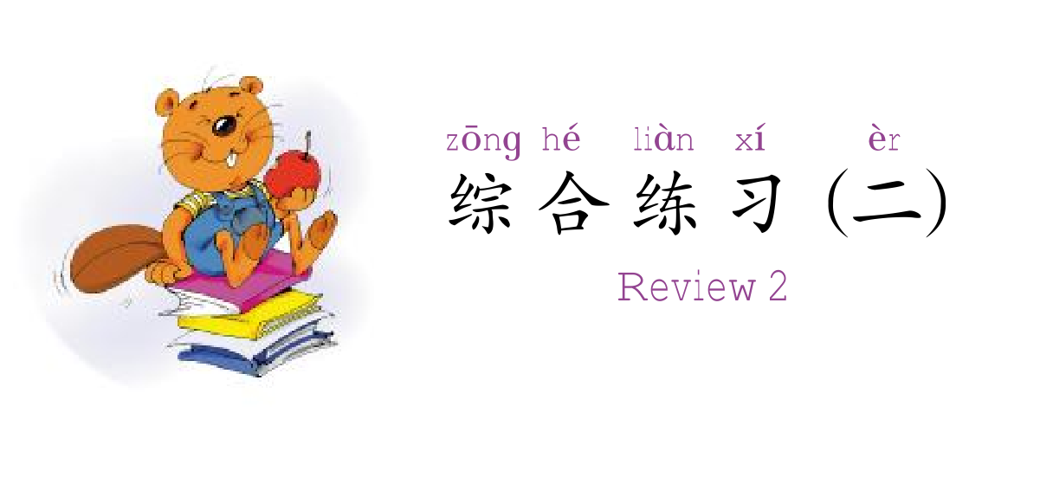

Slide 2
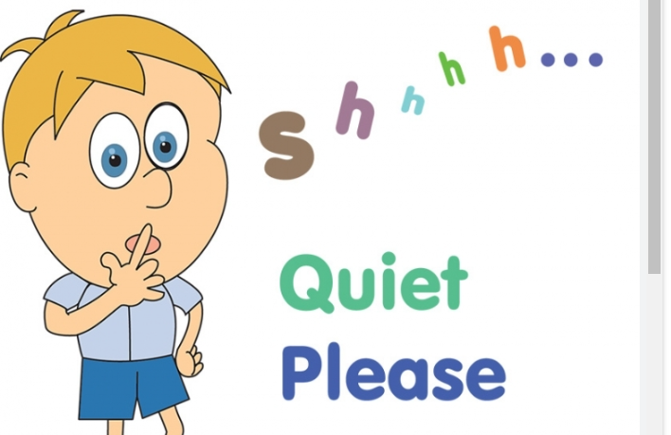

Slide 3
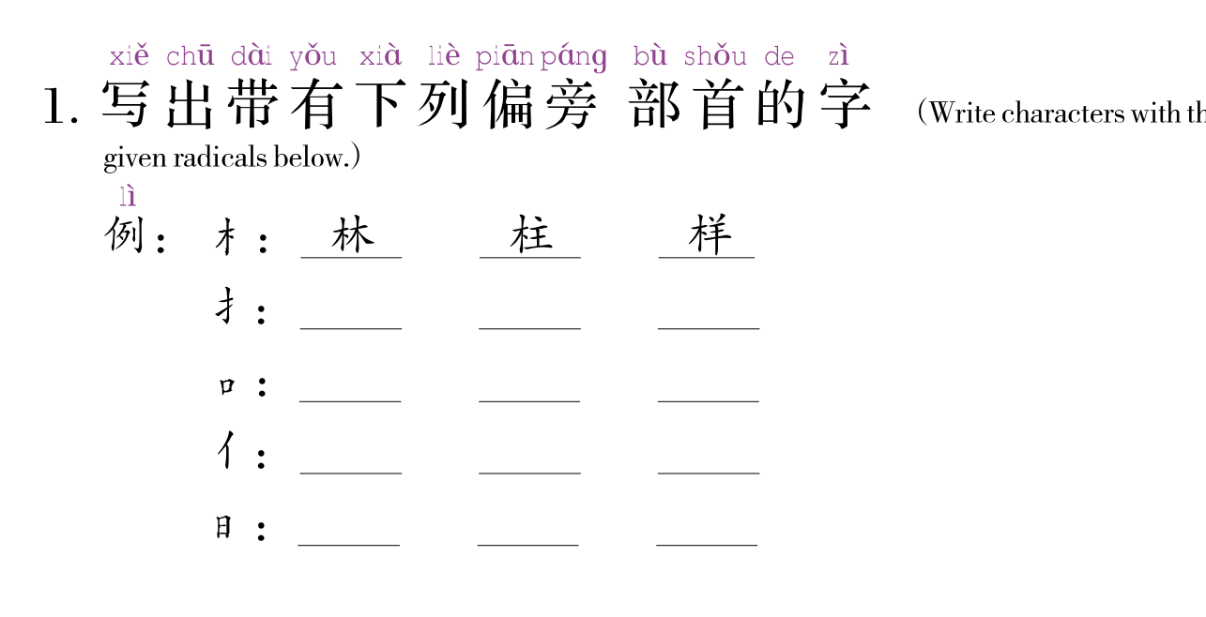
掉 抬 捞 打 提 扫 拉 扔 拦
叶 叹 叫 喊 喝 吃 啦 吹 听 吧
像 信 伯 住 什 他 伙伴 体 何 但 估 付 仙 位
晴 昨 晚 映 明 时 晒 晾

Slide 4
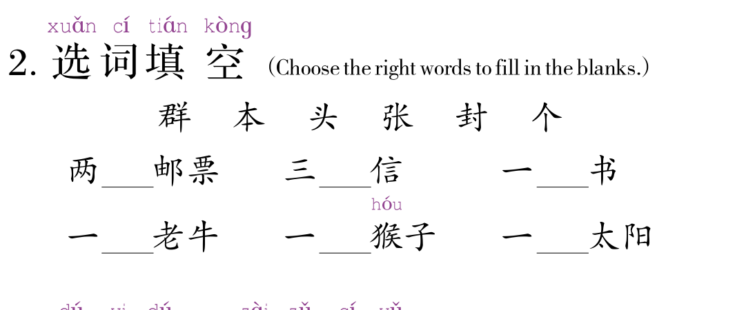
张
封
本
头
群
个

Slide 5
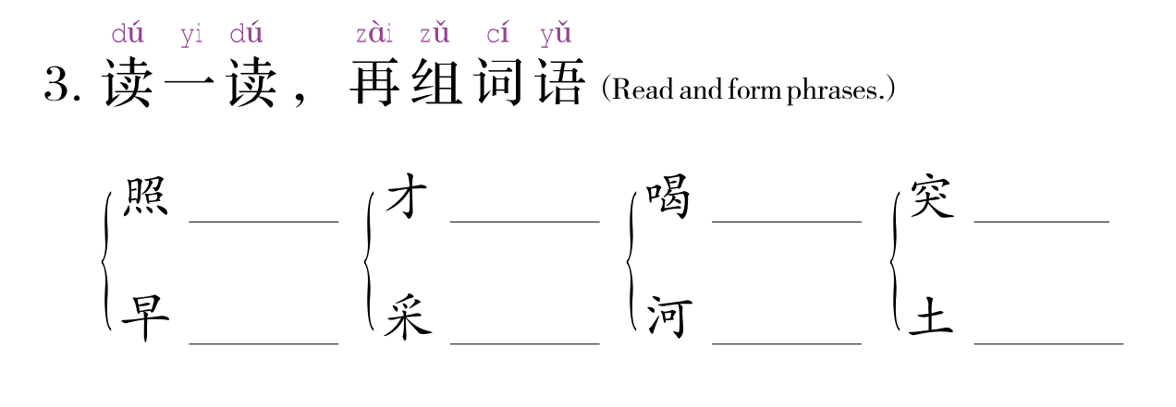
照片
刚才
喝水
突然
采莲
小河
土地
早上

Slide 6
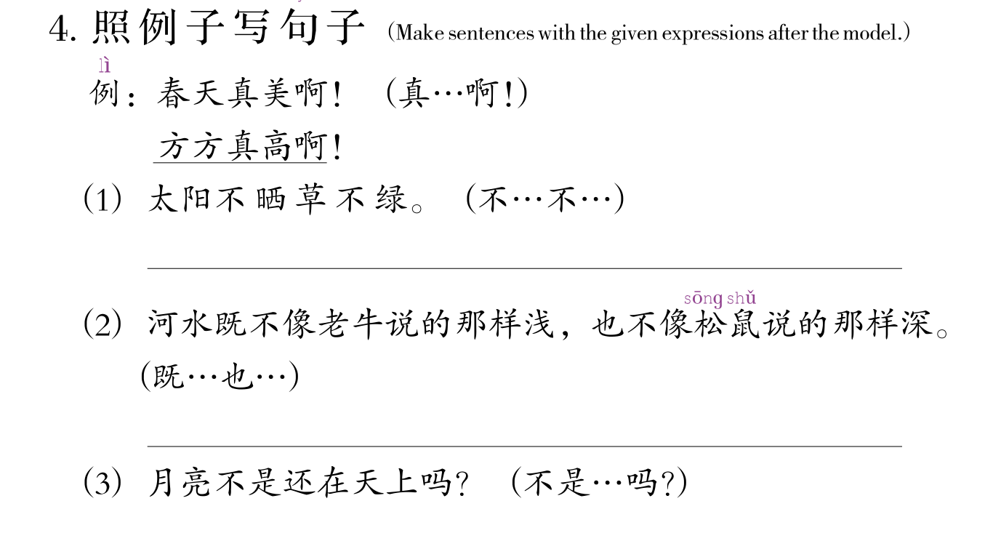
太阳不晒果不熟。
天气既不像爸爸说的那么热，也不像妈妈说的那样冷。
水果不是摆在桌上吗？

Slide 7
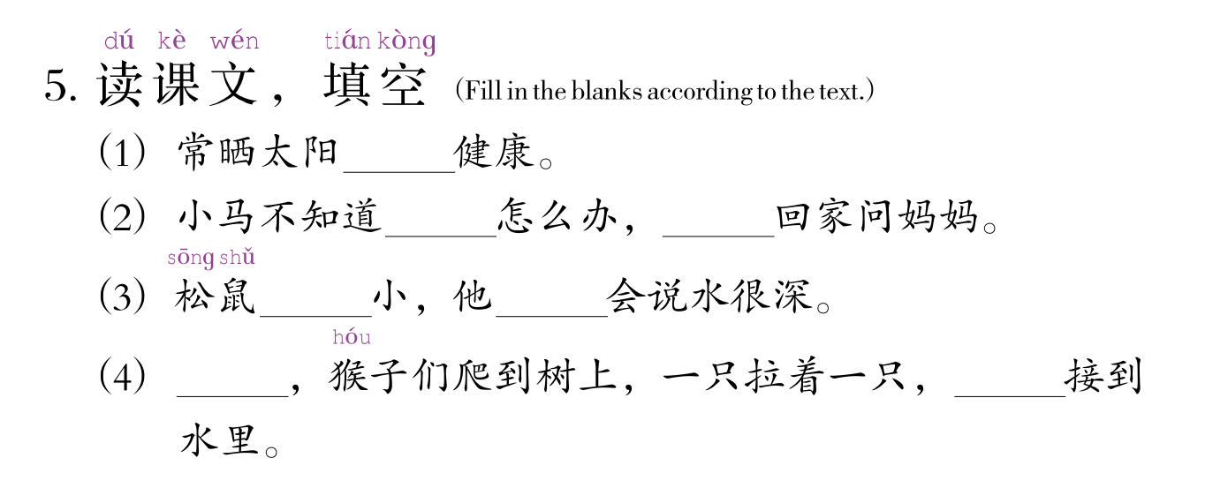
才
该
只好
一定
那么
一直
于是

Slide 8
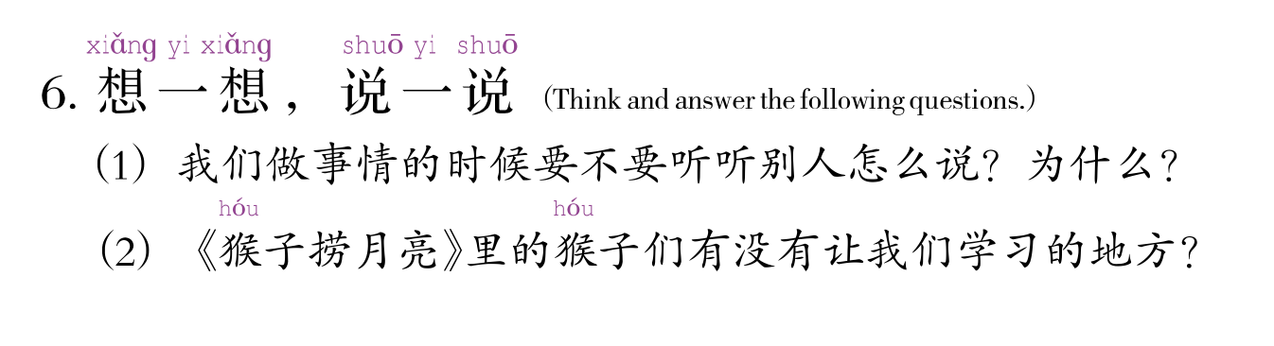

Slide 9
做事情的时候要不要听别人怎么说？
1、要
2、不要
3、要听，但是要学会自己判断

Slide 10
我是小马，我想说……

Slide 11
我是小/老 猴子，我想说……

